Slide 1
Interação Homem Computador
Interface para um ATM
Jackson Kelvin
Richardson Souza

Slide 2
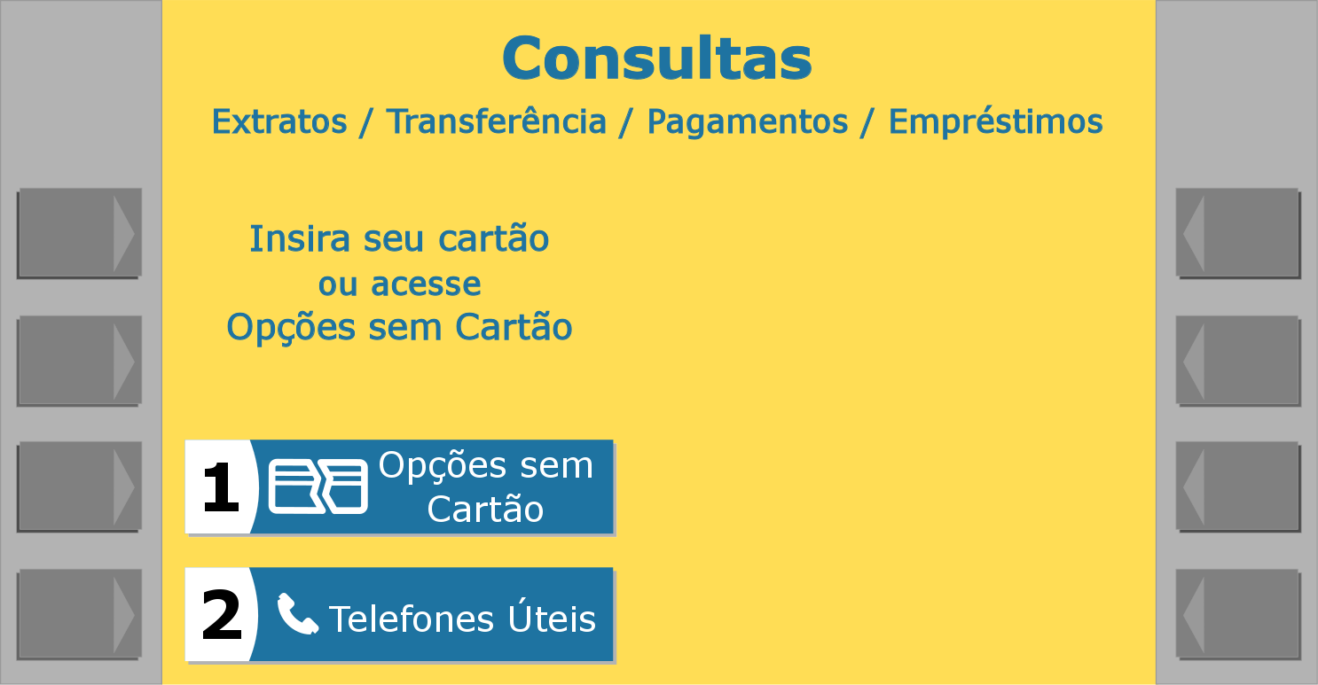
Operação de saldo

Slide 3
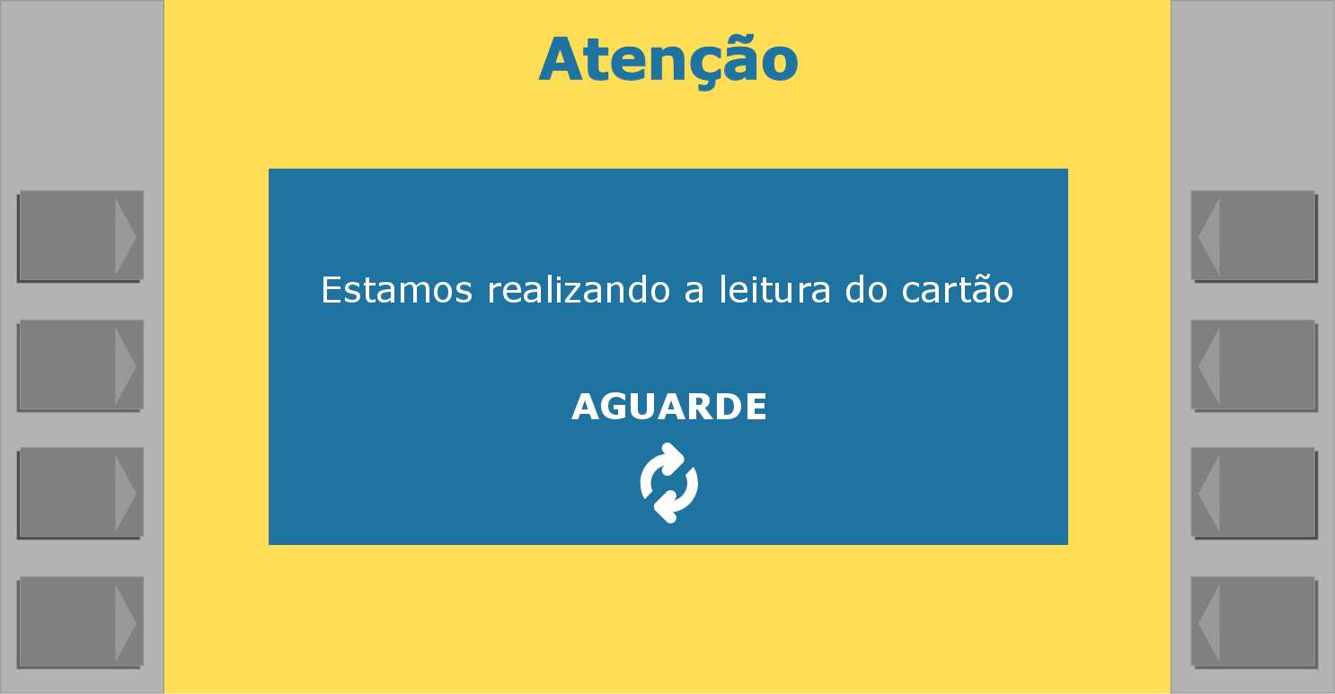
Operação de saldo

Slide 4
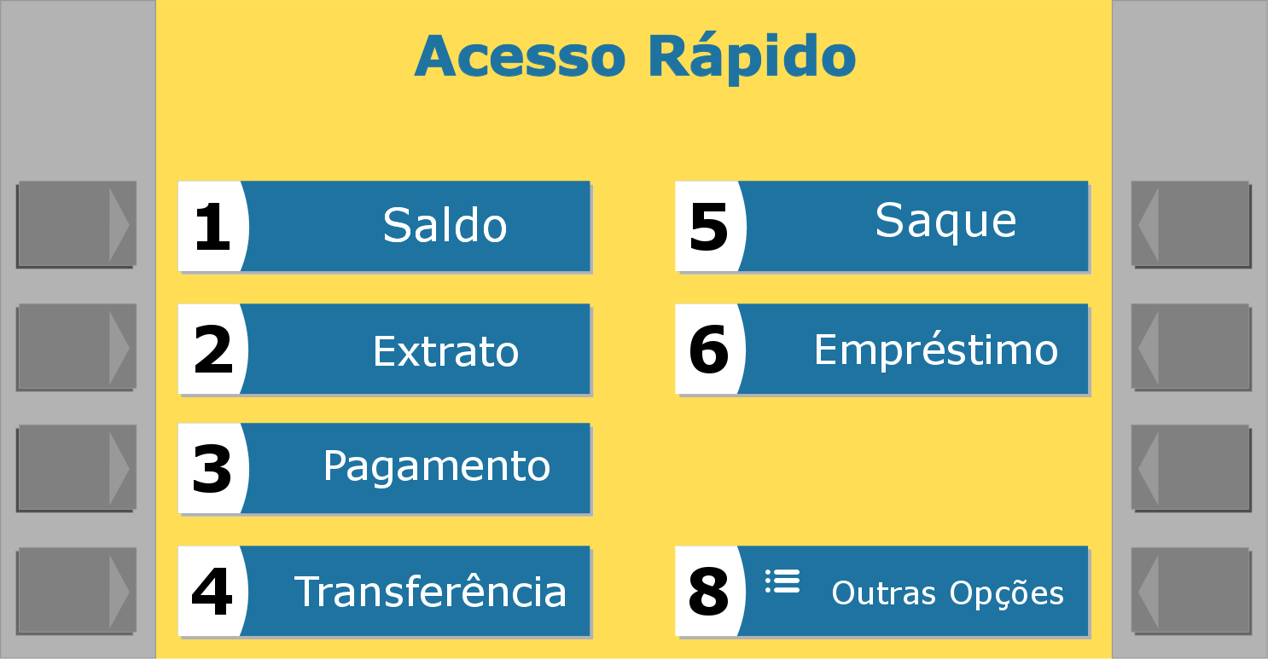
Operação de saldo

Slide 5
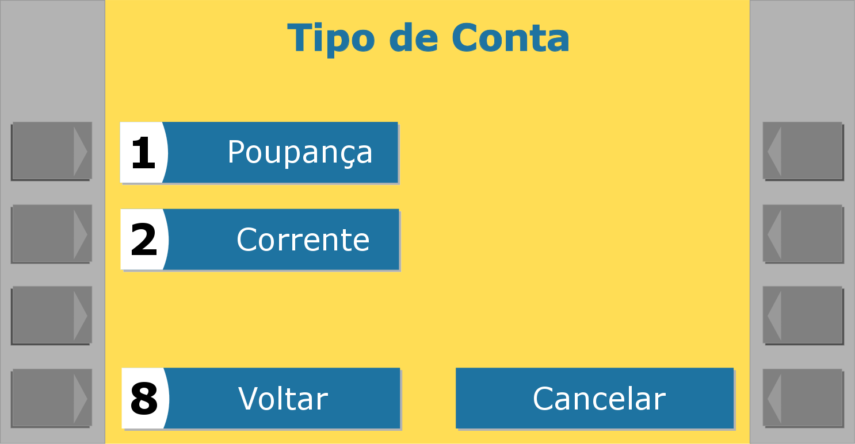
Operação de saldo

Slide 6
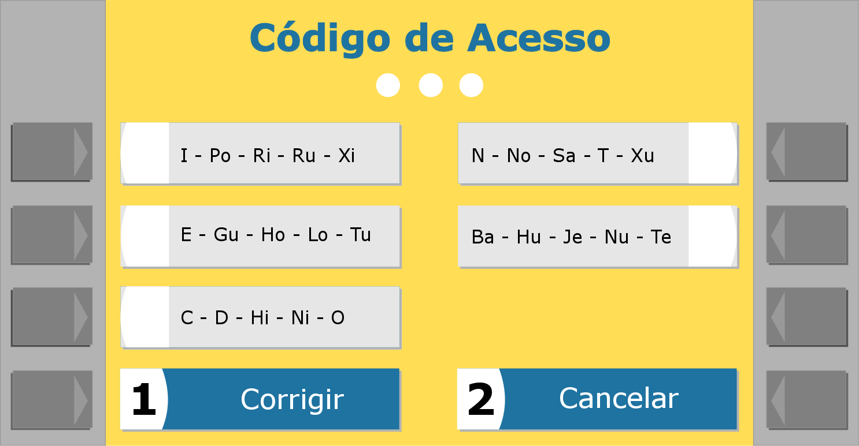
Operação de saldo

Slide 7
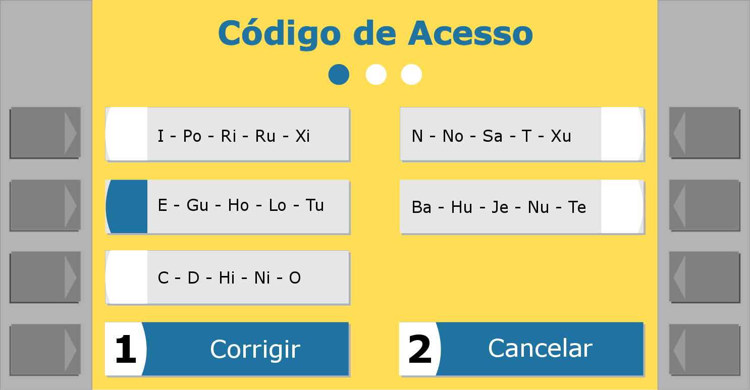
Operação de saldo

Slide 8
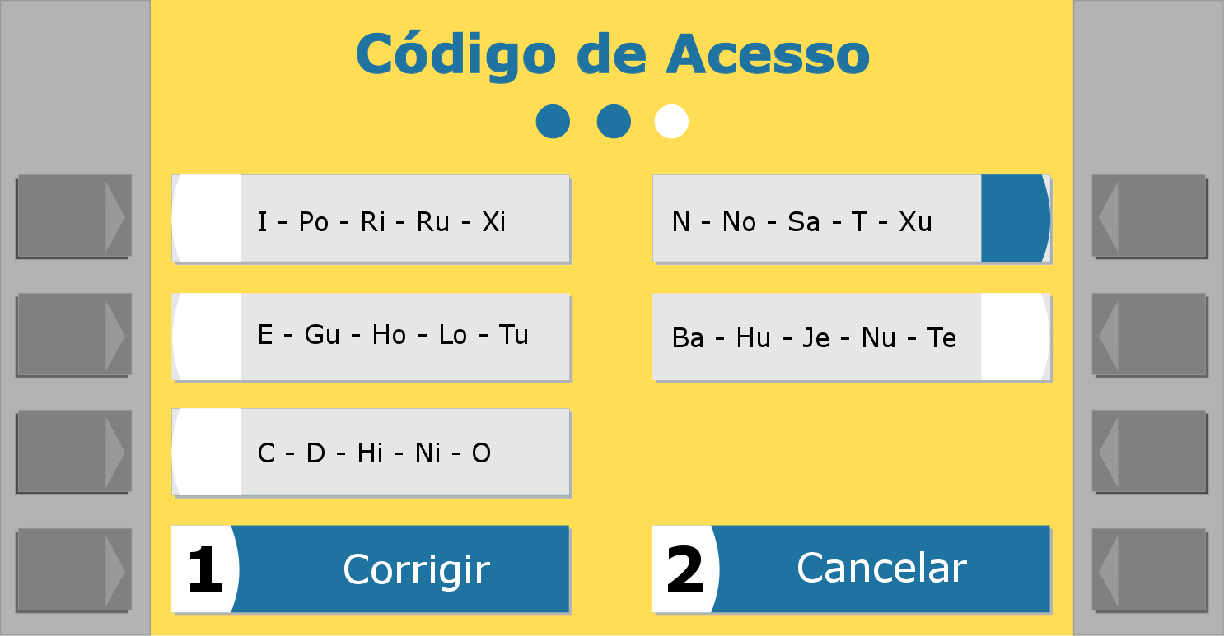
Operação de saldo

Slide 9
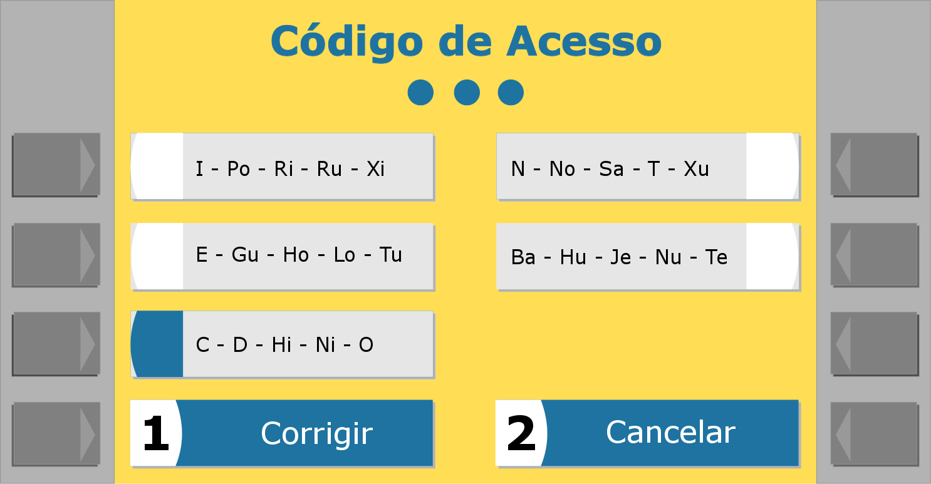
Operação de saldo

Slide 10
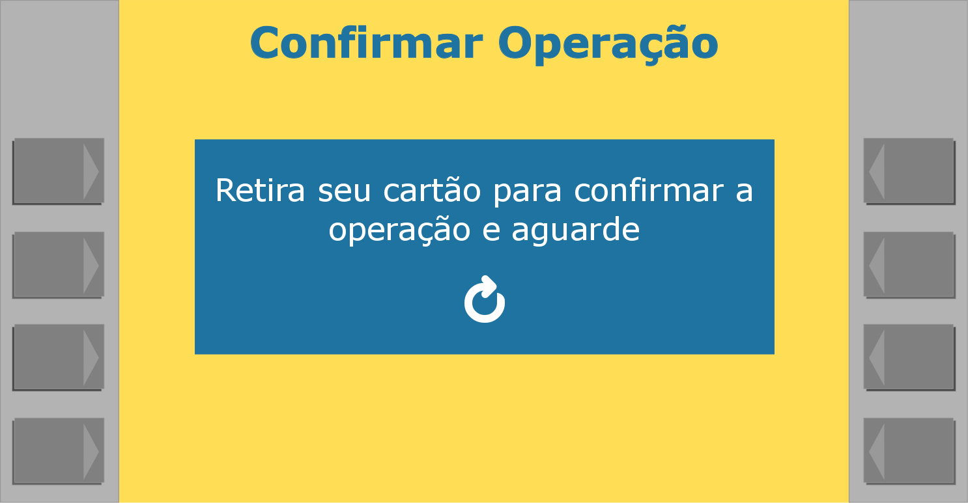
Operação de saldo

Slide 11
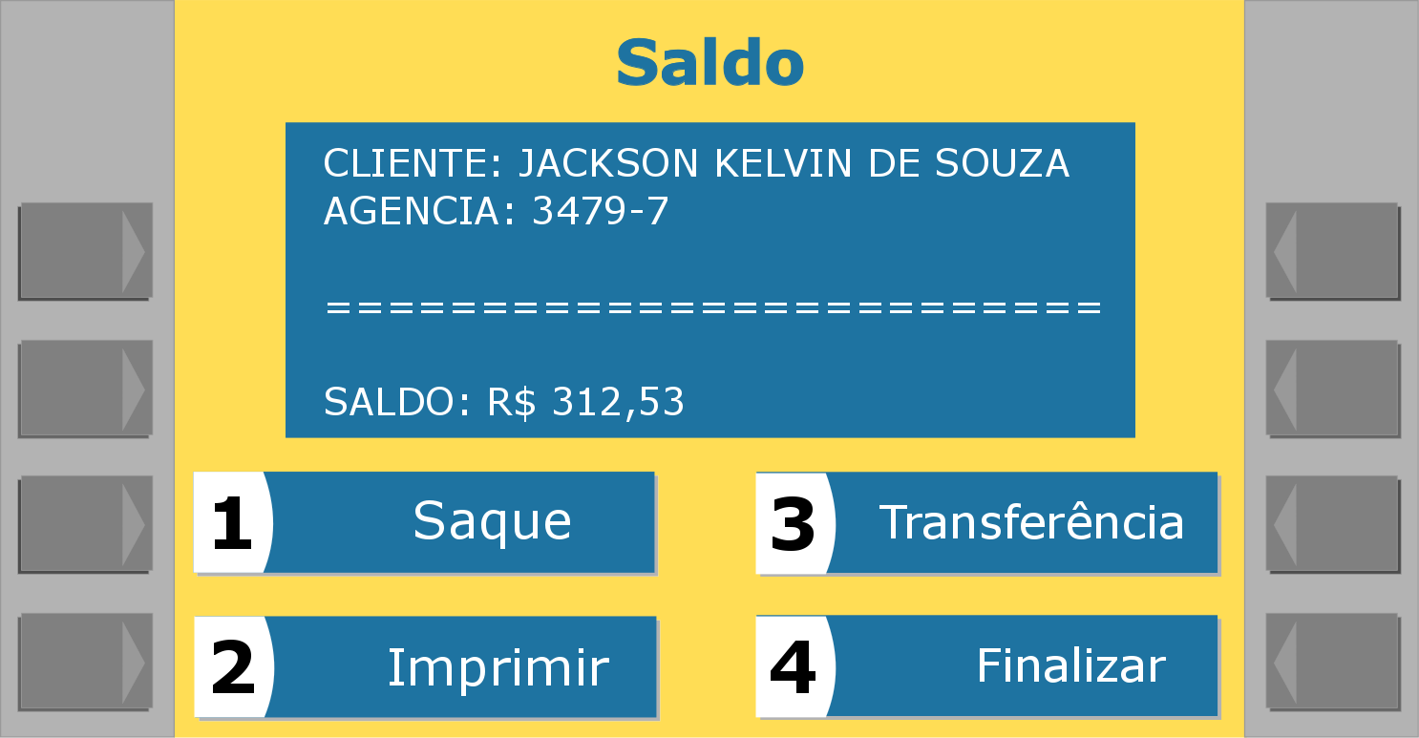
Operação de saldo

Slide 12
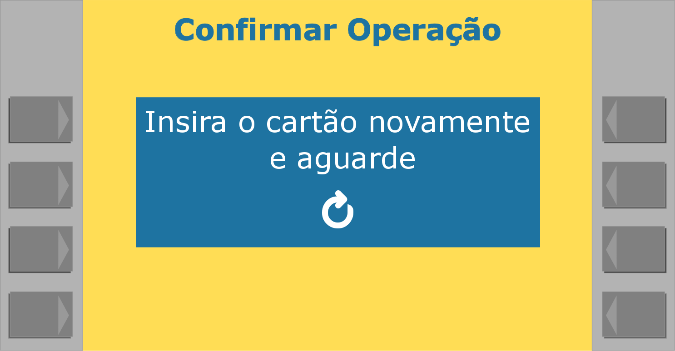
Operação de saque

Slide 13
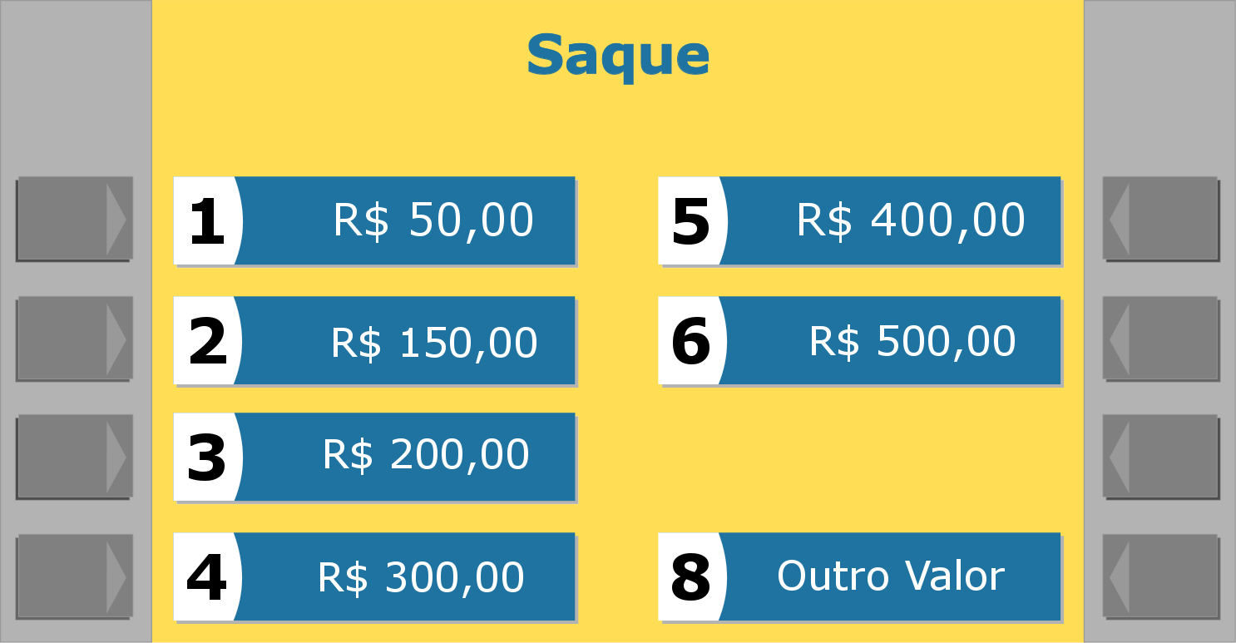
Operação de saque

Slide 14
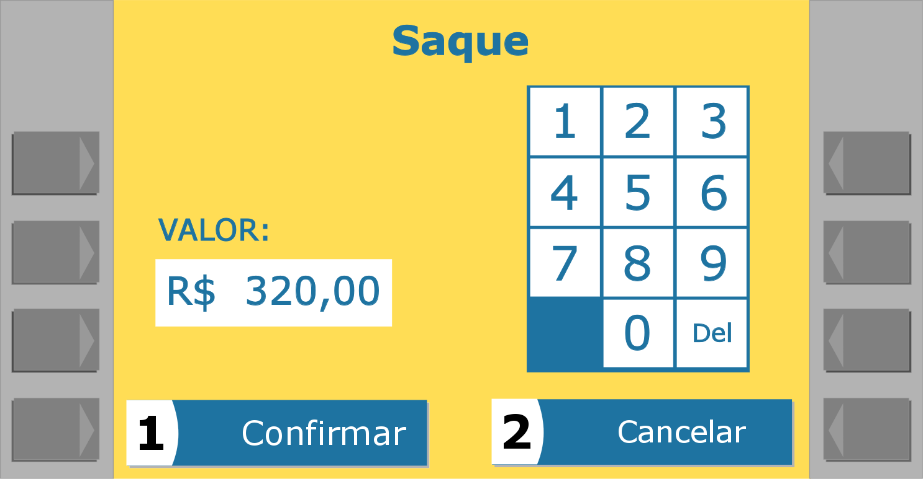
Operação de saque

Slide 15
Operação de saque

Slide 16
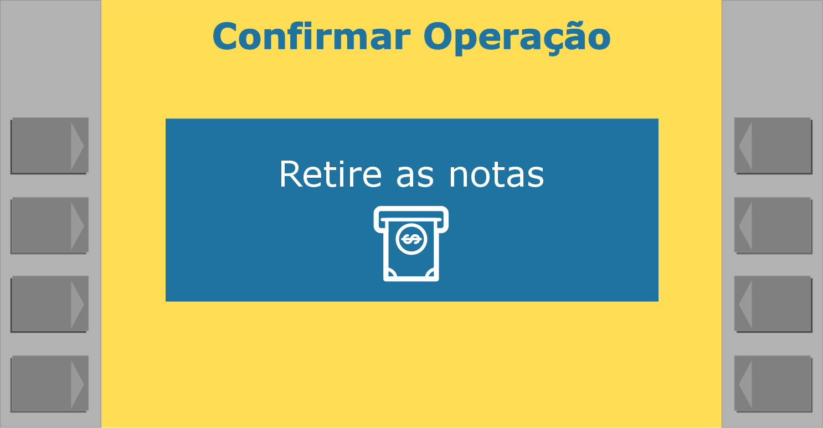
Operação de saque

Slide 17
Operação de saque

Slide 18
Operação de saque

Slide 19
Operação de saque

Slide 20
Operação de saque

Slide 21
Operação de saque

Slide 22
Operação de saque

Slide 23
Operação de saque

Slide 24
Operação de saque

